Slide 1
KAMULAŞTIRMA DUYURUSU
● TEDAŞ adına Şirketimiz tarafından tesis edilecek olan Enerji Nakil Hattı projesinin geçtiği güzergâh için 2942 sayılı Kamulaştırma kanununun 27. Maddesi gereğince hattın Acele Kamulaştırılmasına karar verilmiştir.
● Acele Kamulaştırma Kararı alınan parseller için TEDAŞ Genel Müdürlüğü tarafından ilgili Asliye Hukuk Mahkemesince “Acele Kamulaştırma” davası açılmış ve Mahkeme(ler)ce belirlenen bedeller, parsel bazlı olarak İlanda belirtilen banka şubesine depo edilmiştir.
❶
❷
KAMULAŞTIMA BEDELİNİ NASIL ALIRIM ?
TAPUMDAKİ ŞERH NASIL KALKAR ?
Dava bilgileri, ilgili Hukuk Mahkemesinden temin edildikten sonra, banka şubesinden kimlik belgesiyle birlikte kamulaştırma bedeli çekilebilecektir.
Tapu üzerindeki şerhlerin kalkması ve/veya tapuda işlem (satış, devir..vs) yapılabilmesi için uzlaşma yapılması veya bedel tespit tescil davalarının sonuçlanması gerekmektedir.
❸
❹
UZLAŞMA TOPLANTISI NE ZAMAN YAPILACAK ?
UZLAŞMA TOPLANTILARI SONRASINDA NE OLACAK?
Uzlaşma toplantıları; TEDAŞ tarafından belirlenecek tarihte yapılacaktır. Toplantı yeri ve zamanı, 15 gün öncesinden yazılı olarak ilgili maliklere bildirilecektir.
Uzlaşma yapılan maliklerle, uzlaşma tutanakları imza altına alınacak ve tapu üzerinde bulunan şerhler kaldırılarak tescil süreçleri devam edecektir.
Uzlaşılamayan maliklere; TEDAŞ tarafından, bedel tespit ve tescil davası açılacaktır.
❺
TOPLANTIYA KATILAMAZSAM NE OLACAK ?
● https://www.tedas.gov.tr
Toplantıya katılamayacak durumda olan (Hamile, yaşlı, engelli …vb) yardıma muhtaç vatandaş bilgilerinin, Muhtarlıklar aracılığıyla TEDAŞ a bildirildiği takdirde, uzlaşma komisyonu, vatandaşa uygun koşullarda uzlaşma toplantısı yapabilecektir.
● https://www.baskentedas.com.tr
Ana Sayfa > Bilgilendirme > Yasal Bildirimler > Emlak Kamulaştırma
●186

Slide 2
KAMULAŞTIRMA DUYURUSU
BAYAT MAHALLESİ
Tesisi planlanan ve aşağıda detayları yer alan Enerji Nakil Hattı İçin Acele Kamulaştırma Kararı verilmiş olup, Ankara Batı 3. Asliye Hukuk Mahkemesince belirlenen bedeller Vakıfbank Batı Adliyesi Şubesine yatırılmıştır.
AŞAĞIADA DM –ULUYOL DM ENH PROJESİ
İL | İLÇE | KÖY | ADA NO | PARSEL NO
ANKARA | AYAŞ | BAYAT M | 106 | 15,15,17,18,20,22
ANKARA | AYAŞ | BAYAT M | 108 | 6,7,8,10,11,12,22,23,25,28,29,30
ANKARA | AYAŞ | BAYAT M | 109 | 6
ANKARA | AYAŞ | BAYAT M | 110 | 13,14,15,16
ANKARA | AYAŞ | BAYAT M | 111 | 21
ANKARA | AYAŞ | BAYAT M | 113 | 3,4,5,6
ANKARA | AYAŞ | BAYAT M | 114 | 16,18,19,20
ANKARA | AYAŞ | BAYAT M | 115 | 1,2
ANKARA | AYAŞ | BAYAT M | 116 | 153,154,156,159,160,161,162,163,164,172,173,174
ANKARA | AYAŞ | BAYAT M | 129 | 29,32,33,34,35,36,37,38,39,40,41,61,62,64,77,83,84,85,88,89
ANKARA | AYAŞ | BAYAT M | 130 | 1,2,33,34,35,36,38,39
BEDELLERİN ALINABİLMESİ İÇİN;
* İlgili Asliye Hukuk Mahkeme kaleminden parsele ait dava bilgilerinin temin edilmesi, takyidatlı tapu kaydı ve kimlik belgesi ile (Ankara Batı 3. ASHM için Ziraat Bankası Batı Adliye Şubesine) başvuru yapılması gerekmektedir.
Not: Yaşanabilecek olası aksaklıklarda iletişim için, 186 Çağrı Merkezi ile iletişime geçilebilir.
Yasal Bildirim:
Başkent (baskentedas.com.tr)

Slide 3
KAMULAŞTIRMA DUYURUSU
ÇANILLI ULUYOL MAHALLESİ
Tesisi planlanan ve aşağıda detayları yer alan Enerji Nakil Hattı İçin Acele Kamulaştırma Kararı verilmiş olup, Ankara Batı 3. Asliye Hukuk Mahkemesince belirlenen bedeller Vakıfbank Batı Adliyesi Şubesine yatırılmıştır.
AŞAĞIADA DM –ULUYOL DM ENH PROJESİ
BEDELLERİN ALINABİLMESİ İÇİN;
* İlgili Asliye Hukuk Mahkeme kaleminden parsele ait dava bilgilerinin temin edilmesi, takyidatlı tapu kaydı ve kimlik belgesi ile (Ankara Batı 3. ASHM için Ziraat Bankası Batı Adliye Şubesine) başvuru yapılması gerekmektedir.
Not: Yaşanabilecek olası aksaklıklarda iletişim için, 186 Çağrı Merkezi ile iletişime geçilebilir.
Yasal Bildirim:
İL | İLÇE | KÖY | ADA NO | PARSEL NO
ANKARA | AYAŞ | ÇANILLI ULUYOL M | 122 | 1,44,45,54,56,121,122,123,126,127
ANKARA | AYAŞ | ÇANILLI ULUYOL M | 123 | 25,26,27,29,
ANKARA | AYAŞ | ÇANILLI ULUYOL M | 124 | 2,29,30,31,43,44,45,68
ANKARA | AYAŞ | ÇANILLI ULUYOL M | 125 | 67,68
ANKARA | AYAŞ | ÇANILLI ULUYOL M | 137 | 2
ANKARA | AYAŞ | ÇANILLI ULUYOL M | 138 | 2,3,5,6,7,9,10,11,17,18,19
ANKARA | AYAŞ | ÇANILLI ULUYOL M | 139 | 1,6,7,10,11,12,17,18,19,21,22,23,25,26,27
ANKARA | AYAŞ | ÇANILLI ULUYOL M | 139 | 16
Başkent (baskentedas.com.tr)

Slide 4
KAMULAŞTIRMA DUYURUSU
FERUZ MAHALLESİ
Tesisi planlanan ve aşağıda detayları yer alan Enerji Nakil Hattı İçin Acele Kamulaştırma Kararı verilmiş olup, Ankara Batı 2. Asliye Hukuk Mahkemesince belirlenen bedeller Vakıfbank Batı Adliyesi Şubesine yatırılmıştır.
AŞAĞIADA DM –ULUYOL DM ENH PROJESİ
İL | İLÇE | KÖY | ADA | PARSEL
ANKARA | AYAŞ | FERUZ M | 101 | 32,35,36,37,38,39,40,41,42,78,76,77,91,93,94,95,96,98,102,103,104
ANKARA | AYAŞ | FERUZ M | 108 | 5,6,7,52,53,54
ANKARA | AYAŞ | FERUZ M | 109 | 6,7,8,9
ANKARA | AYAŞ | FERUZ M | 110 | 10,11,12,17,18,19,21
ANKARA | AYAŞ | FERUZ M | 126 | 1,2,6,7,9,10,11,13,14,15,17,18,20,21,23,26
ANKARA | AYAŞ | FERUZ M | 127 | 123,124,125,126,127,178,122
ANKARA | AYAŞ | FERUZ M | 211 | 4,5,13,14,15,16,17,18
ANKARA | AYAŞ | FERUZ M | 218 | 6,8,9,18,19,20,16,17
ANKARA | AYAŞ | FERUZ M | 222 | 1,2
ANKARA | AYAŞ | FERUZ M | 223 | 1,2,3,4
ANKARA | AYAŞ | FERUZ M | 224 | 30,35,36,37,49,54,55
ANKARA | AYAŞ | FERUZ M | 225 | 1
BEDELLERİN ALINABİLMESİ İÇİN;
* İlgili Asliye Hukuk Mahkeme kaleminden parsele ait dava bilgilerinin temin edilmesi, takyidatlı tapu kaydı ve kimlik belgesi ile (Ankara Batı 2. ASHM için Ziraat Bankası Batı Adliye Şubesine) başvuru yapılması gerekmektedir.
Not: Yaşanabilecek olası aksaklıklarda iletişim için, 186 Çağrı Merkezi ile iletişime geçilebilir.
Yasal Bildirim:
Başkent (baskentedas.com.tr)

Slide 5
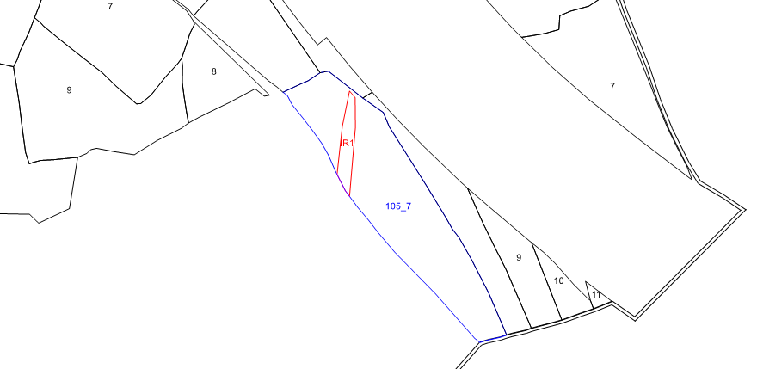
KAMULAŞTIRMA DUYURUSU
VİRANCIK MAHALLESİ
Tesisi planlanan ve aşağıda detayları yer alan Enerji Nakil Hattı İçin Acele Kamulaştırma Kararı verilmiş olup, Kızılcahamam Asliye Hukuk Mahkemesince belirlenen bedeller Vakıfbank Kızılcahamam Şubesine yatırılmıştır.
AŞAĞIADA DM –ULUYOL DM ENH PROJESİ
BEDELLERİN ALINABİLMESİ İÇİN;
* İlgili Asliye Hukuk Mahkeme kaleminden parsele ait dava bilgilerinin temin edilmesi, takyidatlı tapu kaydı ve kimlik belgesi ile (Vakıfbank Ziraat Bankası Şubesine) başvuru yapılması gerekmektedir.
Not: Yaşanabilecek olası aksaklıklarda iletişim için, 186 Çağrı Merkezi ile iletişime geçilebilir.
Yasal Bildirim:
İL | İLÇE | KÖY | ADA NO | PARSEL NO
ANLKARA | KIZILCAHAMAM | VİRANCIK M | 105 | 7
Başkent (baskentedas.com.tr)

